Slide 1
Diabetes mellitus
Kristýna Jelínková, Petra Hromádková

Slide 2
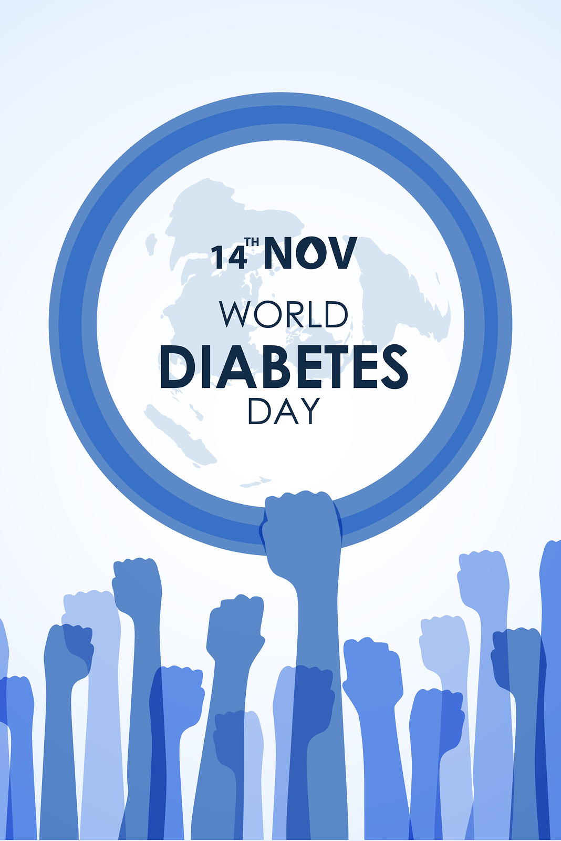
Diabetes mellitus
Jedná se o několik onemocnění, která se projevují poruchou metabolismu sacharidů na podkladě absolutního nebo relativního nedostatku inzulinu produkovaného pankreatem.
DMI
DMII
GDM
Sekundární diabetes
Hraniční: porušená glykémie nalačno, porušená glukózová tolerance

Slide 3
Diabetes mellitus 1.typu
Absolutní nedostatek inzulinu na podkladě destrukce β-buněk Langerhansových ostrůvků pankreatu – autoimunitní nebo idiopatická
Projevy již v dětství, nejpozději do 40.roku věku
Polydipsie, polyurie (dehydratace, hypotenze), úbytek hmotnosti, únava
Lačná glykémie > 5,6 mmol/l (hyperglykémie), zvýšená hladina ketolátek > 0,6 mmol/l
Komplikace: hyperglykémie, diabetická ketoacidóza, hypoglykemické kóma

Slide 4
Diabetes mellitus 2.typu
Civilizační onemocnění, součást metabolického syndromu
Relativní nedostatek inzulinu (později absolutní nedostatek), periferní inzulinová rezistence
Nenápadná progrese, diagnostika často po 40. roce věku, v posledních letech se tato věková hranice snižuje
Rizikové faktory: nadváha a obezita, pohybová inaktivita, nevhodná strava
Léčba: úprava životního stylu, medikace – perorální antidiabetika

Slide 5
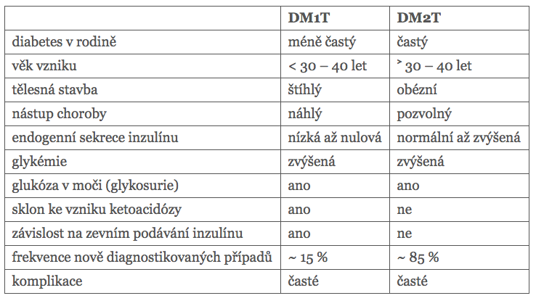
Rybka, 2007

Slide 6
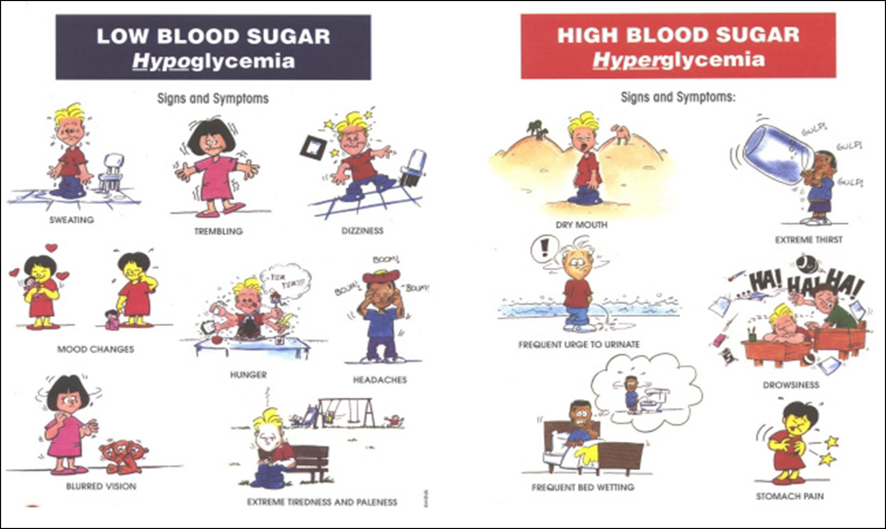
Komplikace diabetu
Chronické
  Makroangiopatie (ICHS, ICHDK,..)
  Polyneuropatie
  Retinopatie
  Nefropatie
  Diabetická noha
Akutní:
  Hypoglykémie
  Hyperglykémie
  Ketoacidóza

Slide 7
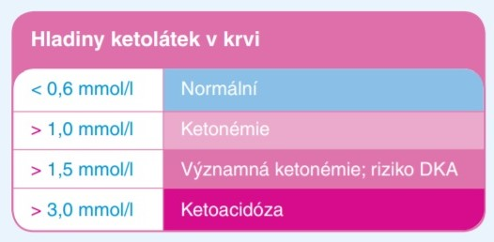
Hyperglykémie
Glykémie > 11 mmol/l
Příčiny: nedostatečná dávka inzulinu, zvýšená potřeba (při nadměrné konzumaci jídla, při nemoci, stresu apod.)
Příznaky: žízeň, nauzea, zvracení, bolesti břicha, polyurie, zrychlené dýchání (tzv. Kussmaulovo dýchání – respirační kompenzace acidózy), acetonový zápach z úst, hypotenze, rozostřené vidění, podrážděnost, spavost, poruchy orientace a vědomí.
Glykémie > 17 mmol/l – riziko vzniku diabetické ketoacidózy – vyvíjí se obvykle 24 hodin nebo několik dní (rozdíl hypoglykémie – vývoj rychlý), může končit smrtí
Řešení: zavolat RZP; podávání neslazených tekutin; podání dávky inzulinu, pokud je pacient při vědomí a orientovaný
https://www.abbottdiabetescare.cz/dokumenty/edukace/Diabetes_a_ketolatky.pdf

Slide 8
Hypoglykémie
Glykémie <3,5 (3,3) mmol/l
Častěji u DMI, méně u DMII
Příčiny: nadměrná dávka inzulinu nebo antidiabetik, snížený příjem potravy, nepřiměřená (nadměrná) fyzická aktivita
Příznaky: pocení, třes, mravenčení nebo snížená citlivost končetin, nauzea, zvracení, tachykardie, mělký dech bez zápachu, úzkost, zmatenost, závratě, ztráta vědomí až kóma.
Řešení: při vědomí – podat glukózu (kostka cukru, džus, …), ztráta vědomí – aplikovat injekčně glukagon a volat RZP

Slide 9
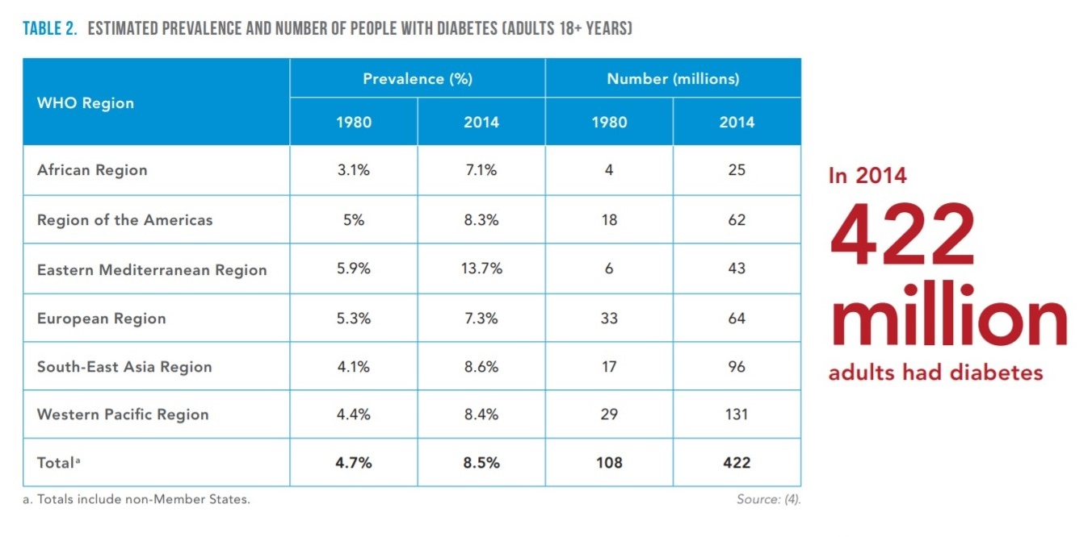
Prevalence ve světě
Od roku 1980 se prevalence celosvětově zdvojnásobila.
V roce 2014 mělo diabetes 8,5 % světové populace starší 18 let.
V roce 2016 byl diabetes přímou příčinou 1,6 milionu úmrtí na celém světě, zhruba polovina mladší 60 let.
V roce 2017 jeden diabetik ze dvou (tedy cca 212 milionů lidí) o své nemoci nevěděl.

Slide 10
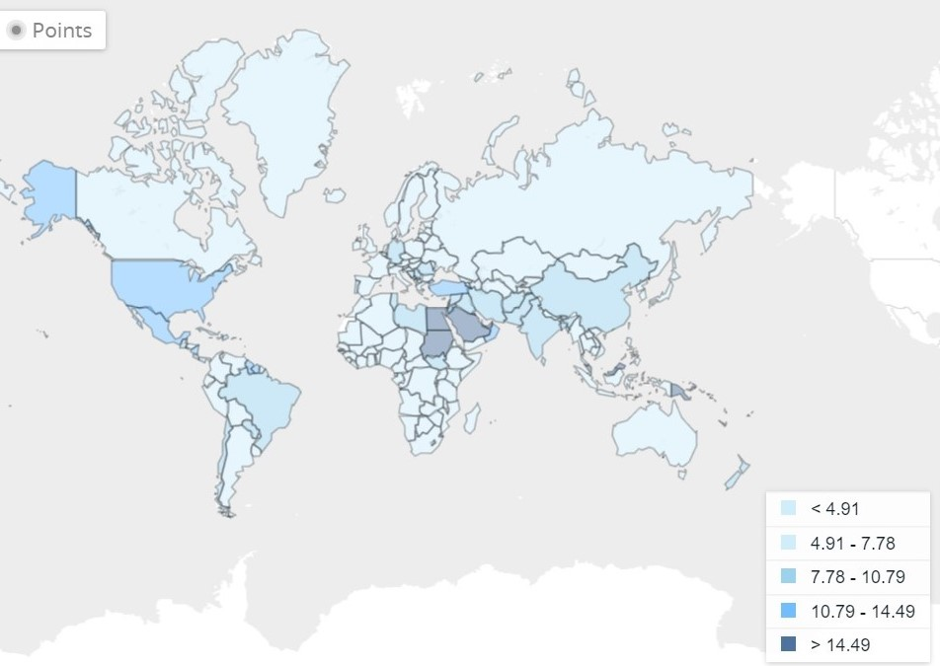
Rok 2017
Česká republika: 6,82 %
Slovensko: 7,29 %
…
Marshallovy ostrovy: 30,5 %
International Diabetes Federation: Diabetes Atlas (https://data.worldbank.org/indicator/sh.sta.diab.zs?end=2017&start=2017&type=shaded&view=map)

Slide 11
Incidence a prevalence v ČR
Incidence:
  2007: 69 260 nových případů
  2016: 115 777 nových případů (11 nových případů na 1000 osob)
  Meziročně se počet případů navyšuje cca o 5 169
Prevalence:
  2007: 804 987 případů (78/1000 osob)
  2016: 929 945 případů (88/1000 osob)
  Meziročně se počet případů navyšuje cca o 14 000
Rok 2016: 85 % případů tvoří DMII, porucha glukózové tolerance 7,4 %, DMI 6,5 %
Mortalita:
  2007: 23 000 pacientů
  2015: cca 27 000 pacientů

Slide 12
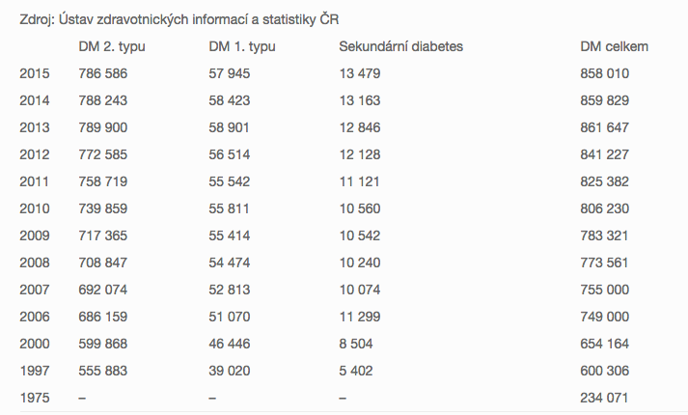

Slide 13
DM a pohybová aktivita
U dobře léčeného diabetika 1. typu (inzulínem a dietou) správně prováděné cvičení přispívá ke:
  zlepšení kompenzace onemocnění
    ↑ počtu inzulínových receptorů a účinnosti inzulínu → lepší využití glukózy v buňkách → ↓ glykémie,
    (případně) ↓ dávek inzulínu
  zpomalení progrese komplikací, zlepšení lipidového spektra
U mnohých diabetiků 2. typu vhodná aktivita
  zlepšení kompenzace onemocnění
  odbourává přebytečné energetické zásoby (obezitu)

Slide 14
Zásady PA při DM
Na první pohled nic nemusíme poznat
Diabetik s dobrou kompenzací – glykémie 5-14(17)mmol/l
Předešlá konzultace jak upravit dávky inzulinu před plánovaným zatížením
K tréninku přistupovat individuálně – zdravotní stav, motivace, záliby,…
Vhodná kombinace aerobního tréninku s odporovým + kompenzační cvičení
Dostupná pomoc
Trénink každý den – pozitivní efekt trvá 12-20 hodin (u zdravého člověka až 48 hodin)
Optimální intenzita 60-85 % MTR (maximální tepové rezervy)

Slide 15
Glykémie při PA
Před cvičením
  Souhlas doktora
  Při medikaci změřit hladinu
    Nižší než 100 mg/dL (5.6 mmol/L). - příliž nízká hladina na bezpečné cvičení.
    - malá svačina s 15 až 30 g sacharidů (ovocný juice, ovoce, …)
    100 až 250 mg/dL (5.6 to 13.9 mmol/L). - bezpečná zóna
    250 mg/dL (13.9 mmol/L) a vyšší. – moc vysoká hladina na bezpečné cvičení (tělo nemá dostatek insulinu na kontrolu cukru v krvi).
Při cvičení
  Při delší aktivitě (zejména nové) měřit hladinu cukru po 30 minutách
  Přestat cvičit když je hladina moc nízká, nebo se cítí slabě, rozklepaně, zmateně
    V tomto případě dodat rychlé sacharidy (cca 15 g)
Po cvičení
  Měřit hladinu cukru v krvi hned po cvičení a pak ještě v průběhu dne
  Při nízké glykémii hned po cvičení doplnit rychlými cukry
  Pro předejití hypoglykémie je dobré dát si po cvičení něco s pomalými cukry

Slide 16
Kontraindikace PA při DM
Pohybové aktivity, při nichž by hypoglykemie byla nebezpečná – box, létání, automobilové závody, rogalo aj.
Proliferativní retinopatie – intenzivní zátěž, otřesy hlavy,.. zvyšují riziko krvácení
Závažná kardiovaskulární onemocnění – stav po infarktu myokardu, těžká hypertenze
Autonomní neuropatie se symptomatickou posturální hypotenzí – nebezpečí arytmií a závratí
Periferní neuropatie s poruchou citlivosti v nohách – nebezpečí poranění nohou (cyklistika)
Těžká hypoglykémie – kontraindikace pohybové aktivity v následujících 24 hodinách
Nestabilní hypoglykémie

Slide 17
Zdroje
Diabetická asociace České republiky [online]. ČR, 2014 [cit. 2019-05-11]. Dostupné z: http://diabetickaasociace.cz
KAREN, Igor, Štěpán SVAČINA, Alena ŠMAHELOVÁ, Martin PRÁZNÝ, Tomáš KLIMOVIČ a Tomáš SOSNA. c2018. Diabetes mellitus: novelizace 2018. Praha: Centrum doporučených postupů pro praktické lékaře, Společnost všeobecného lékařství, 25 s. Doporučené diagnostické a terapeutické postupy pro všeobecné praktické lékaře, 2018.
RYBKA, Jaroslav. Diabetes mellitus - Komplikace a přidružená onemocnění: Diagnostické a léčebné postupy. Praha: Grada, 2007. ISBN 8024767341.
WORLD HEALTH ORGANIZATION. Global report on diabetes [online]. Ženeva: WHO, 2016 [cit. 2019-05-10]. ISBN 978 92 4 156525 7. Dostupné z: https://apps.who.int/iris/bitstream/handle/10665/204871/9789241565257_eng.pdf?sequence=1

Slide 18

Děkujeme za pozornost!

